Slide 1
Муниципальная бюджетная образовательная организация “МБОУ СОШ №3 р.п. Линёво” Искитимского района Новосибирской области
Тема проекта : “Моделирование моделей деталей в программе Blender”
Выполнил: Бланк Артем 9”А”
2023

Slide 2
ПРОБЛЕМА
Поступление в колледж с техническим уклоном.
Повтор материала по предмету “Черчение”

Slide 3
ЦЕЛЬ:
“Создать ряд электронных моделей для демонстрации перед учащимися”

Slide 4
ЗАДАЧИ
Повторить работу в программах САПР
Смоделировать ряд моделей в масштабе 1:1 разной конфигурации
Оформить презентацию
Добиться результата через сайт “Гениальные дети”

Slide 5
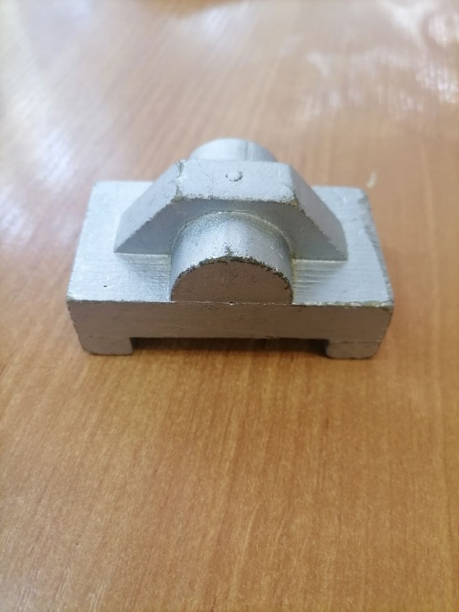
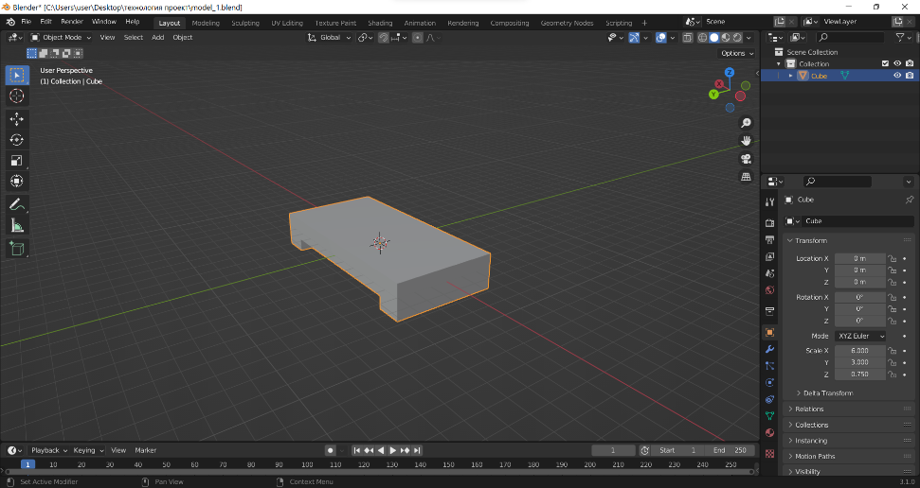
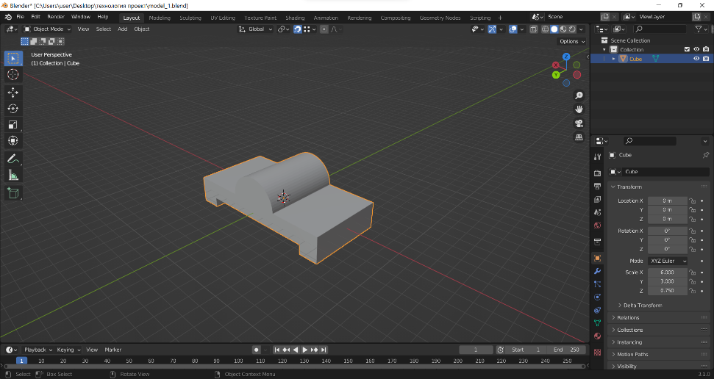
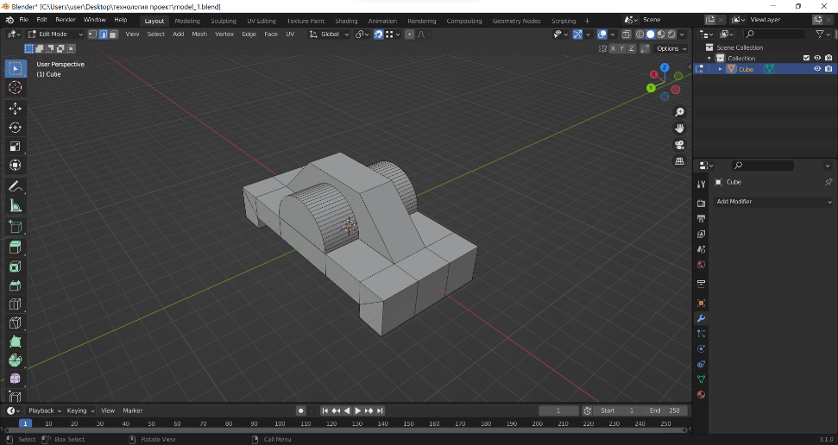
МОДЕЛЬ 1

Slide 6
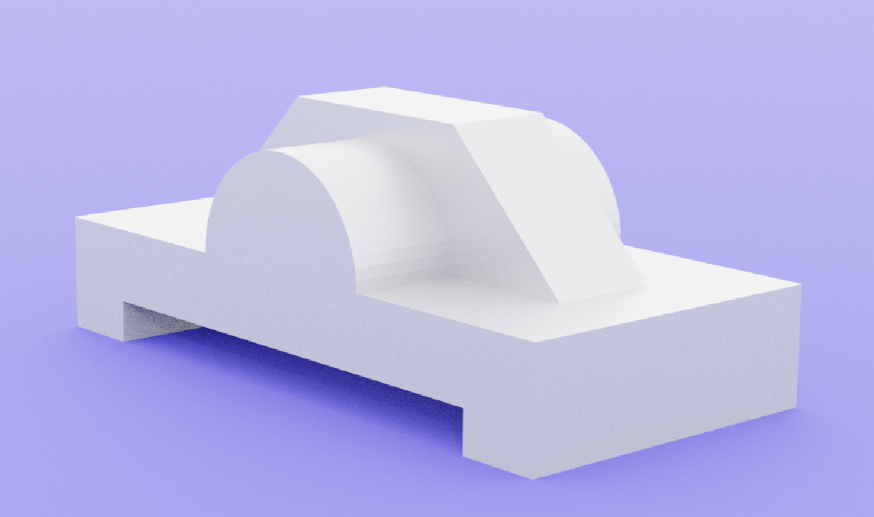
МОДЕЛЬ 1

Slide 7
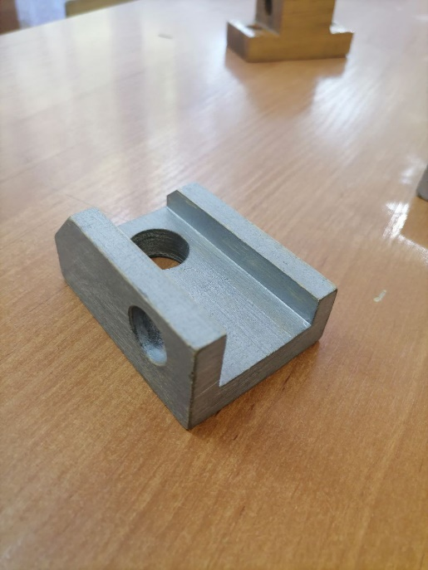
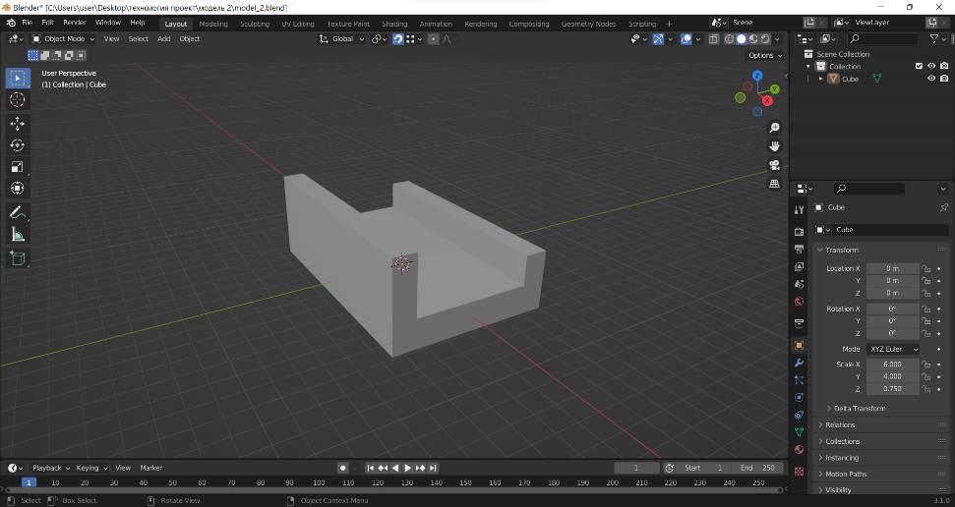
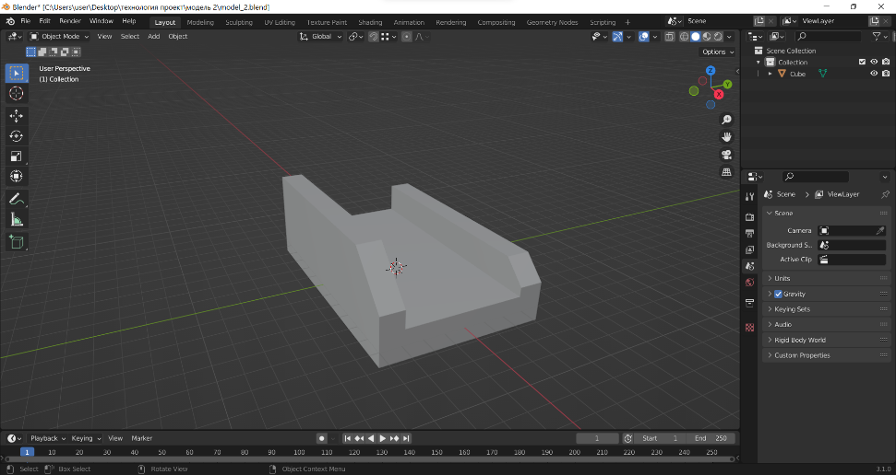
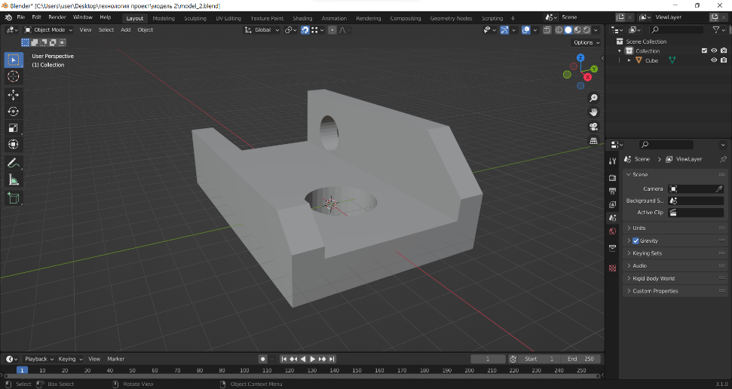
МОДЕЛЬ 2

Slide 8
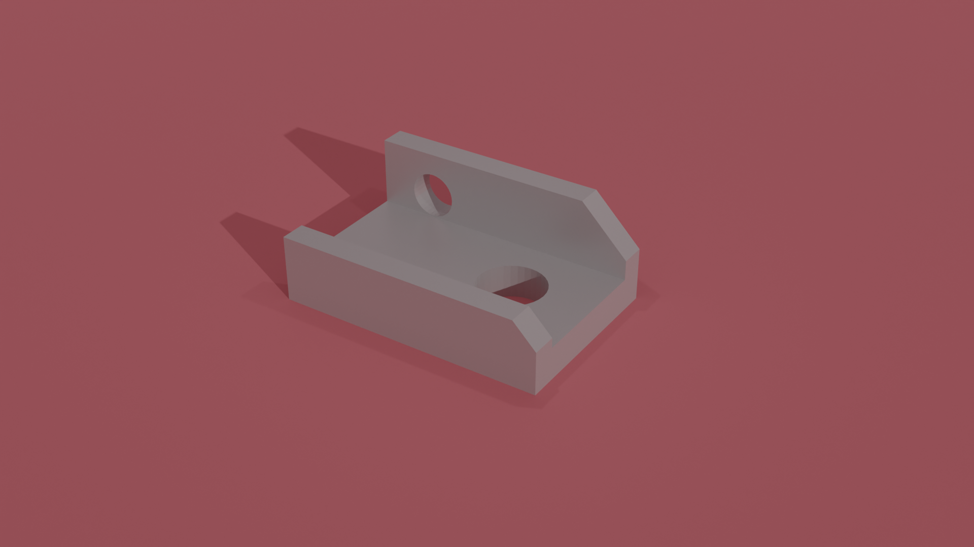
МОДЕЛЬ 2

Slide 9
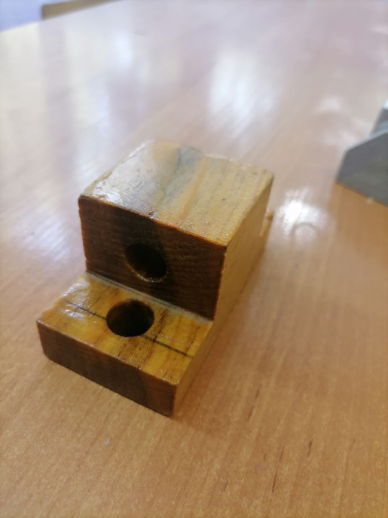
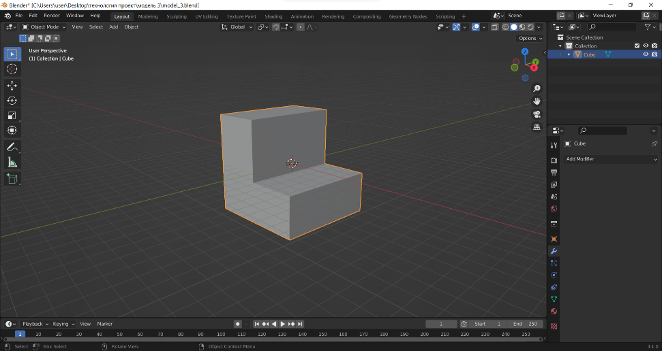
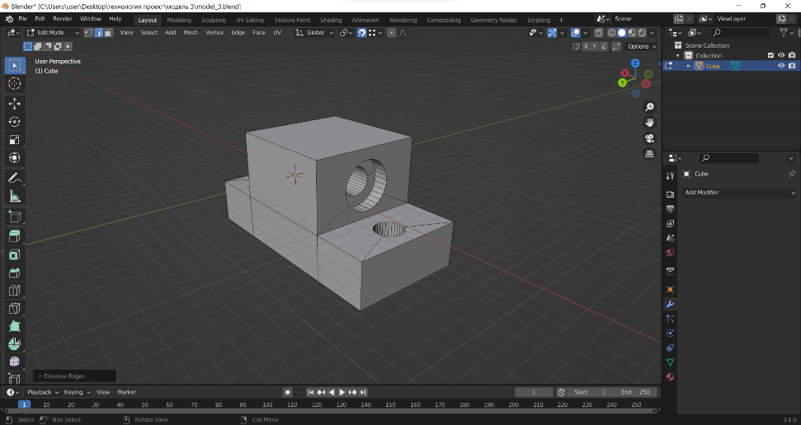
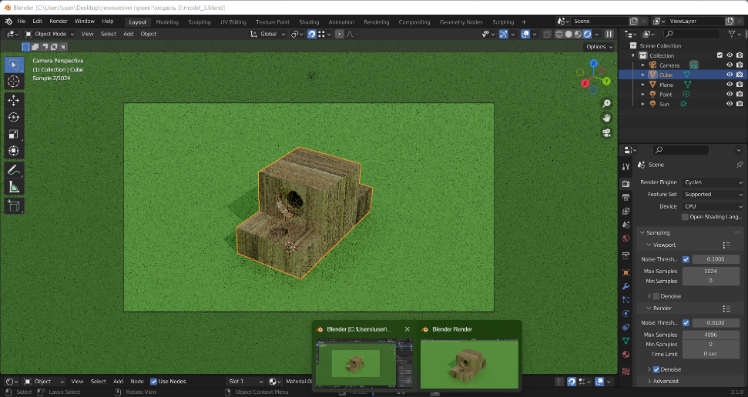
МОДЕЛЬ 3

Slide 10
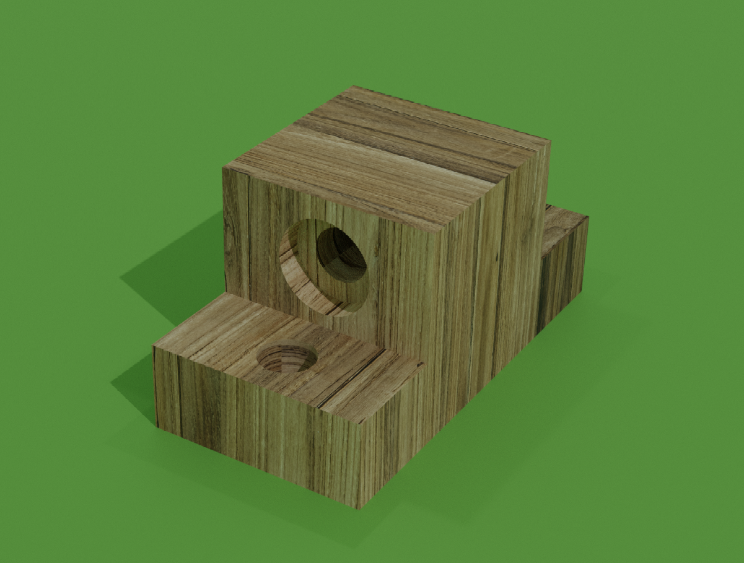
МОДЕЛЬ 3

Slide 11
Вывод
Повторив материал по выполнению моделей в программе “Blender”, я создал поэтапное построение трёхмерных моделей для демонстрации перед учащимися
Проделав подобную работу, я еще раз закрепил практические знания по моделированию сложных форм деталей.

